Slide 1
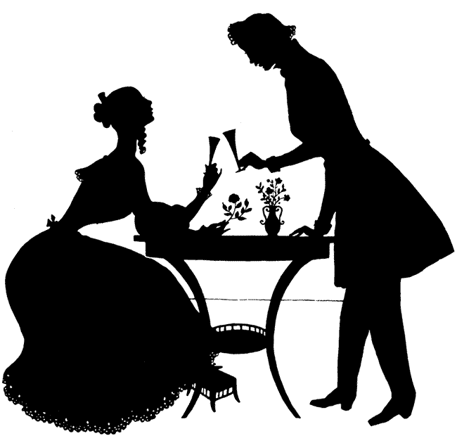
В школе изящных манер

Slide 2
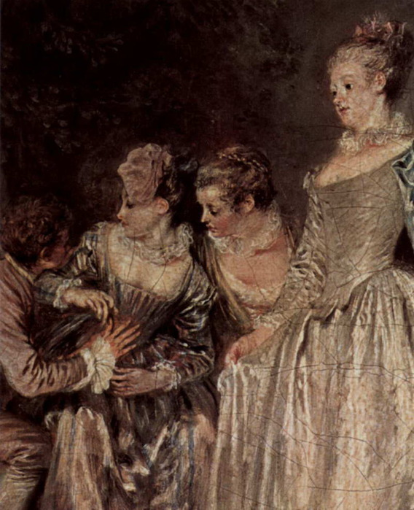
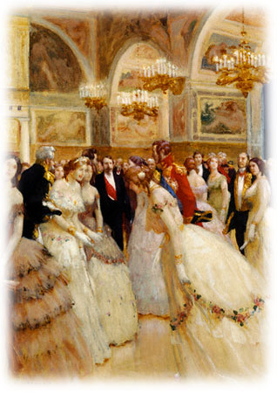
В современном виде и значении слово было впервые употреблено при дворе короля Франции Людовика XIV- гостям были розданы карточки (этикетки) с изложением того, как они должны держаться; хотя определённые своды норм и правил поведения существовали с древнейших времён.

Slide 3
( от фр. etiquette – этикетка , надпись)- нормы и правила, отражающие представления о должном поведении людей в обществе.

Slide 4
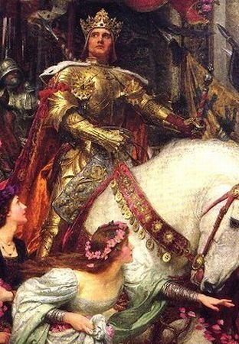
Точность - вежливость королей
Если приглашенный по каким-то причинам задерживается, или вдруг выясняется, что он не сможет присутствовать, следует сообщить об этом хозяину как можно раньше.
Если речь идет о дружеских посиделках, допускается опоздание на 5-10 минут.

Slide 5
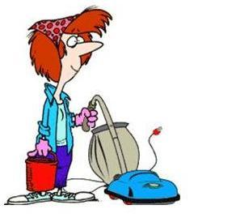
Ситуация первая.
Алёша возвращался из школы с друзьями. По дороге спорили о том, кто быстрее бегает. Саша утверждал, что гепард, Витя говорил – антилопа. Доспорить не успели, а уже и дом Алёши. Расставаться не хотелось. Алёша предложил: «Пошли к нам, ребята. У меня «Жизнь животных» есть. И поедим, а то здорово есть хочется»
- А мама ругаться не будет? – спросил Витя.
- Ну, что ты! Она у меня не такая!
Мальчикам открыла мама Алёши. Она была в стареньком платье, в фартуке. Из – под косынки выбились волосы. В руках мокрая тряпка. В ванной работала стиральная машинка, а в комнате вся мебель была сдвинута. Видно, началась большая уборка.
- Вы уж извините, ребята, - у нас беспорядок. я сейчас приготовлю вам чего – нибудь перекусить. мальчики стали отказываться, порывались уйти. Хозяева уговаривали их остаться. Всем было неловко.
Кто виноват в этом?

Slide 6
Ситуация вторая
В дверь постучали. Сергей, продолжая есть, крикнул « Входите, открыто!» На пороге появилась …Марина. Это было полной неожиданностью. Они, конечно, знакомы. Но она и жила далеко, и училась не в его классе.
Что надо сделать прежде всего? Как быть с ужином: продолжить или оставить? Можно ли спросить, зачем пришла Марина? Если ей срочно нужна книжка, которую придётся искать на стеллаже в соседней комнате, как следует поступить?

Slide 7
Ситуация третья.
Двенадцатилетие – серьёзная дата. И Лена с мамой готовились ко Дню рождения тщательно: нажарили пирожков, испекли торт, купили мороженного и даже молочный коктейль сделали. Пришли ребята из класса, засыпали Лену подарками, чинно уселись за стол, довольно быстро управились с угощением… И заскучали. Девочки сбились на диване, листали книжку, смеялись, шушукались. Мальчики в другом углу играли в шашки. Дима в седьмой раз ставил на магнитофоне песенку крокодила Гены.
Лена принесла ещё большой торт: «Ешьте, ребята, ну ешьте!» Но есть никто не хотел.
-Айда, ребята, шайбу погоняем, - сказал кто – то. И мальчики заторопились. Следом за ними разошлись и подружки.
Когда мама, которую Лена попросила уйти часа на два к соседям, вернулась домой, виновница торжества в полном одиночестве горько плакала в неприбранной кухне.
Как вы думаете, почему не получился День рождения? Почему он не стал настоящим весёлым праздником?

Slide 8
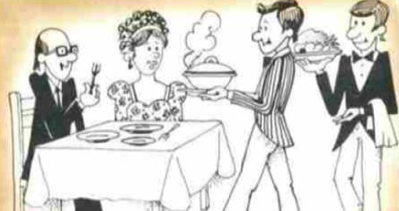
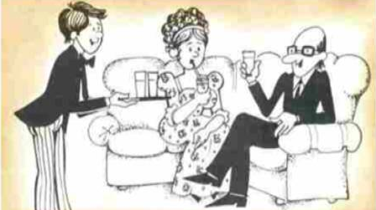
Быть приветливым хозяином – это значит радушно встретить гостя, помочь ему раздеться, пригласить в комнату, усадить поуютнее, чем – нибудь занять и развлечь его.
Быть внимательным хозяином – это значит видеть всех своих гостей сразу и каждого в отдельности, найти время, чтобы со всеми хоть немного поговорить. а тем, кто стеснителен или впервые в доме, уделить побольше внимания, не случайно внимательный хозяин всегда вызывает взаимное расположение к себе.
Быть предупредительным хозяином – это значит заранее подумать не только о том, чем вы угостите своих друзей, но и чем займёте их; а кроме того , предупредительный угадывает желания гостей и выполняет их по возможности, не дожидаясь, чтобы его просили.

Slide 9
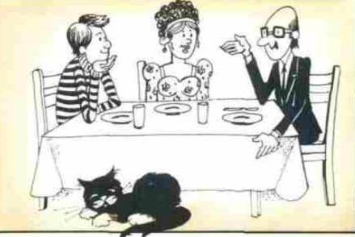
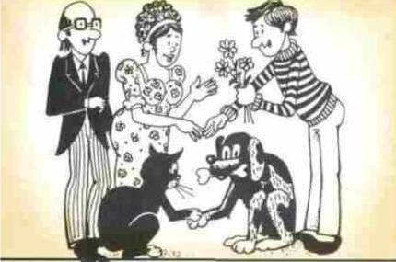
Быть щедрым хозяином – это значит не жалеть для гостей книг, марок, игрушек, угощения, а так-же времени, стараний и усилий, затраченных на то, чтобы принять их хорошо.
Быть бескорыстным хозяином – это значит не требовать благодарности за то, что вы сделали для гостя, не жаловаться на трудности и заботы, связанные с его приходом, не напоминать без конца, как хорошо вы всё устроили, и, самое главное, не рассчитывать на ответный приём, угощение и подарки.
Быть тактичным хозяином – это значит не замечать невольных промахов и ошибок гостя, не затевать разговоров на неприятную для него тему, не устраивать таких игр и развлечений, где хозяин будет выглядеть молодцом, а гость – неумехой.
И наконец, быть воспитанным хозяином – это значит выполнять всё, о чём сказано выше, быть ровным, вежливым, и что бы ни случилось, не показывать гостям плохого настроения и недовольства.

